Slide 1
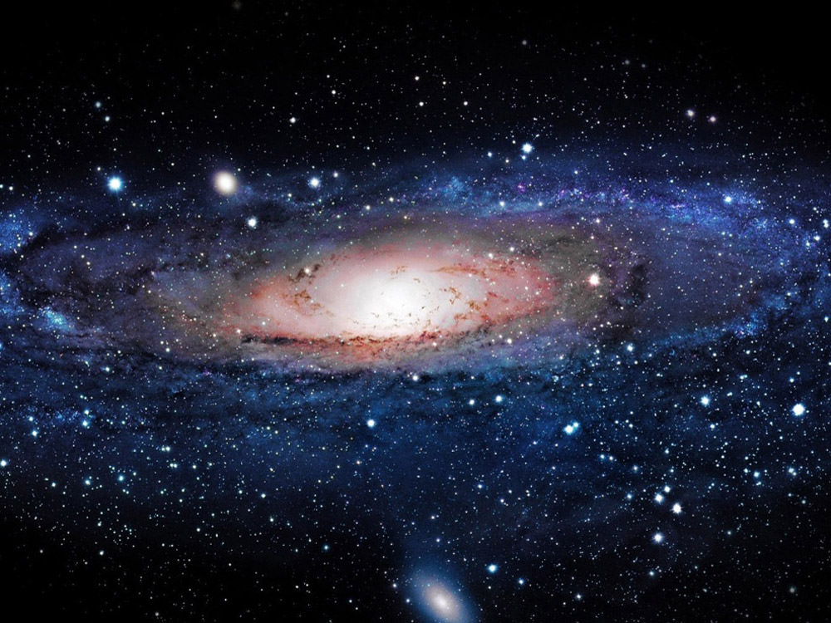
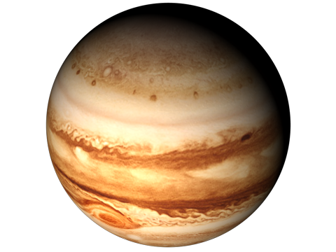

Chào mừng các con đến với tiết Toán

Slide 2

KHỞI ĐỘNG

Slide 3



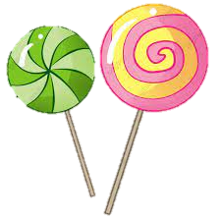

3 bạn, mỗi bạn có 2 cái kẹo.
Có tất cả bao nhiêu cái kẹo?
3 bạn, mỗi bạn 2 cái kẹo.
Có tất cả 6cái kẹo.
2 x 3 = 6

Slide 4

PHÉP CHIA

Slide 5


YÊU CẦU CẦN ĐẠT
01
Nhận biết ban đầu về phép chia, dấu chia.
02
Biết viết phép chia tưng ứng từ phép tính chia..
03
Vận dụng giải một số bài toán thực tế
về phép nhân, chia..

Slide 6
KHÁM PHÁ

Slide 7



Chia đều 6 quả cam vào 3 đĩa. Hỏi mỗi đĩa có mấy quả cam?
Chia đều 6 quả cam vào 3 đĩa. Vậy mỗi đĩa có 2 quả cam
Cuối cùng, mỗi đĩa có 2 quả cam.
Chia tiếp mỗi đĩa một quả nữa.
Đầu tiên, chia mỗi đĩa một quả cam

Slide 8

6 quả cam chia đều vào 3 đĩa, mỗi đĩa có 2 quả cam
Ta có phép chia 6 : 3 = 2
Dấu chia
Đọc là: 6 chia 3 bằng 2
:
Dấu hiệu: chia, chia đều, xếp đều, cắm đều, ….

Slide 9
Chia đều 6 quả cam vào các đĩa, mỗi đĩa có 2 quả cam
Chia đều 6 quả cam vào các đĩa,mỗi đĩa có 2 quả cam
Ta được 3 đĩa cam như vậy.
Hỏi được mấy đĩa cam như vậy?
Chia hai quả cam vào đĩa, ta được đĩa thứ nhất.
Cuối cùng, ta được 3 đĩa, mỗi đĩa có 2 quả cam.
Chia tiếp 2 quả cam ta được đĩa thứ hai

Slide 10
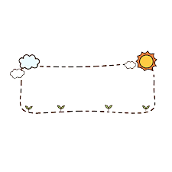
6 quả cam chia đều vào các đĩa, mỗi đĩa có 2 quả cam
Ta được 3 đĩa cam.
Ta có phép chia 6 : 2 = 3
Nhận xét:
6 : 2 = 3
2 x 3 = 6
6 : 3 = 2

Slide 11
Chia đều 6 quả cam vào 3 đĩa, mỗi đĩa có 2 quả cam
6 : 3 = 2
2 x 3 = 6
6 : 2 = 3
Chia đều 6 quả cam vào các đĩa, mỗi đĩa có 2 quả cam. Ta được 3 đĩa cam.
Notes:
YC: Đọc lại nhiều lần 2 phép tính. Mối liên hệ giữa phép nhân và phép chia.

Slide 12


THỬ THÁCH
Tớ nói phép tính nào, các cậu hãy nói tình huống tương ứng với phép tính đó nhé.
Bây giờ tớ nói tình huống và các bạn nói phép tính nhé
Tớ có 25 viên bi chia đều cho 5 bạn, mỗi bạn được 5 viên bi.
Tớ có 12 cái kẹo chia đều cho 4 bạn, mỗi bạn được 3 cái kẹo.
15 : 5 = 3
12 : 3 = 4
8 : 2 = 4
20 : 5 = 4

Slide 13
Hoạt động

Slide 14



1. Chọn phép tính thích hợp.
Mỗi lọ có 5 bông hoa. Hỏi 3 lọ như vậy có tất cả bao nhiêu bông hoa?
15 : 5 = 3
Cắm 15 bông hoa vào các lọ, mỗi lọ 5 bông. Hỏi cắm được mấy lọ hoa như vậy?
5 $×$ 3 = 15
Có 15 bông hoa chia đều vào 3 lọ. Hỏi mỗi lọ có bao nhiêu bông hoa?
15 : 3 = 5

Slide 15
1. Chọn phép tính thích hợp.
Mỗi lọ có 5 bông hoa. Hỏi 3 lọ như vậy có tất cả bao nhiêu bông hoa?
15 : 5 = 3
Cắm 15 bông hoa vào các lọ, mỗi lọ 5 bông. Hỏi cắm được mấy lọ hoa như vậy?
5 $×$ 3 = 15
Có 15 bông hoa chia đều vào 3 lọ. Hỏi mỗi lọ có bao nhiêu bông hoa?
15 : 3 = 5

Slide 16

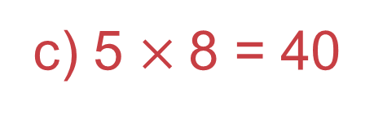
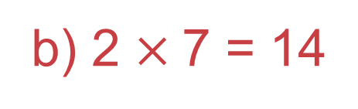
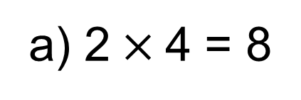
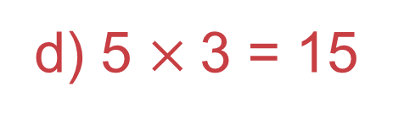
2. Với mỗi phép nhân, viết hai phép tính chia
a) 2$×$4 = 8
b) 2 $×$7 = 14
Mẫu: 8 : 2 = 4
8 : 4 = 2
c) 5 $×$8 = 40
d) 5 $×$3 = 15

Slide 17




2 x 5 = 10
10 : 2 = 5
LUẬT CHƠI
* Một bạn đọc phép nhân ở bài 2 hoặc phép nhân bất kì trong bảng nhân 2 và 5. Bạn còn lại đọc phép chia tương ứng.

Slide 18
TẠM BIỆT
VÀ HẸN GẶP LẠI!

Slide 19
LUẬT CHƠI
* Một bạn đọc phép nhân ở bài 2 hoặc phép nhân bất kì trong bảng nhân 2 và 5. Bạn còn lại đọc phép chia tương ứng.
2 x 5 = 10
10 : 2 = 5

Slide 20
2 x 5 = 10
10 : 2 = 5
LUẬT CHƠI
* Một bạn đọc phép nhân ở bài 2 hoặc phép nhân bất kì trong bảng nhân 2 và 5. Bạn còn lại đọc phép chia tương ứng.

